Slide 1
Розробка підсистеми інформаційних матеріалів
Студентка групи ІК-02
Калінова Н. В.

Slide 2
Інтернет-портал
Інтернет-портал – це сайт, в рамках якого користувачі Інтернету можуть скористатися різними інтерактивними сервісами.
Порівняння порталів за видами
Критерій порівняння | Горизонтальний портал | Вертикальний портал | Змішаний портал | Корпоративний портал
За доступом | Публічний | Публічний | Публічний | Для авторизованих користувачів
За аудиторією | Широке коло інтересів | Для зацікавлених в конкретній галузі, регіоні | В залежності від специфіки | Лише співробітники
За сервісами | Інформаційні та розважальні | Інформаційні, можливо – електронна торгівля | Довідкові, електронна торгівля | Всі сервіси, що актуальні для компанії

Slide 3
Структура порталу Пошук

Slide 4
Алгоритм додавання та редагування інформаційних матеріалів

Slide 5
Алгоритм формування сторінки інформаційних матеріалів

Slide 6
Таблиця для зберігання інформаційних матеріалів
Поле | Тип | NULL
id | int(11) | NOT NULL
title | text | NOT NULL
content | longtext | NULL
short_content | longtext | NULL
last_upd | datetime | NOT NULL
page_title | text | NOT NULL
keywords | text | NULL
description | text | NULL
page_url | varchar(100) | NULL

Slide 7
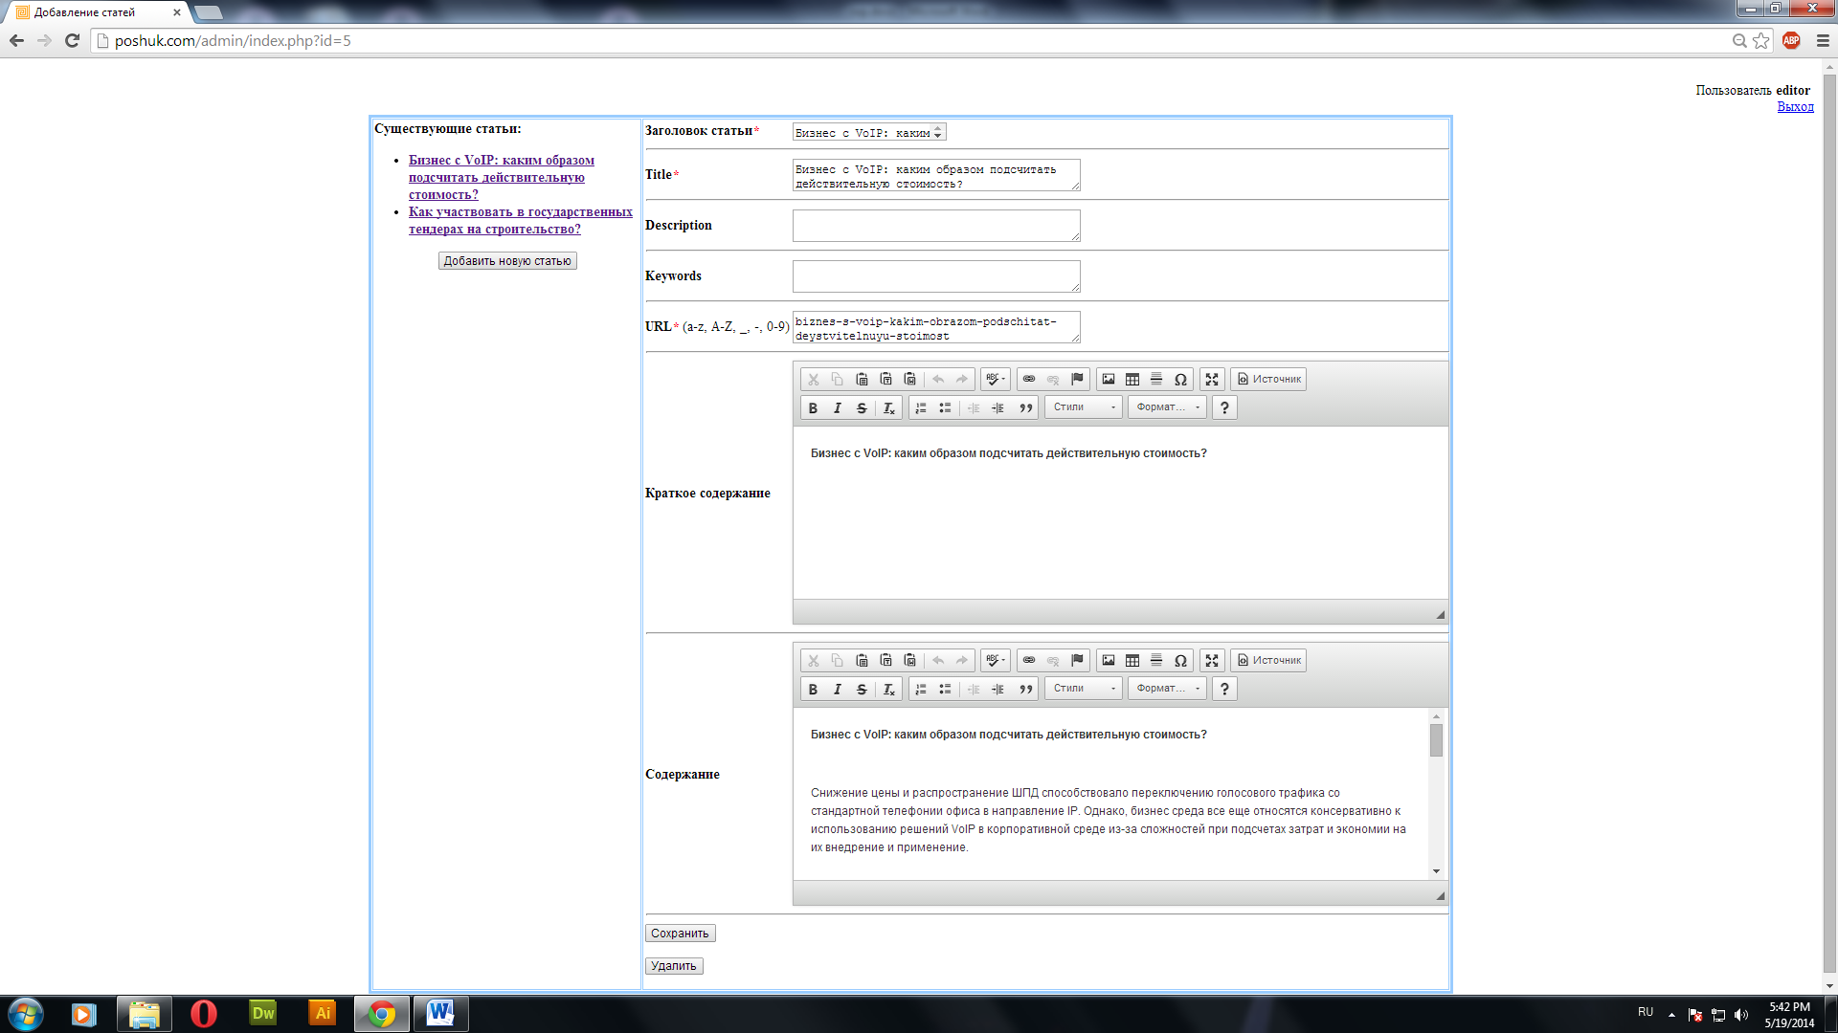
Форма додавання та редагування інформаційних матеріалів

Slide 8
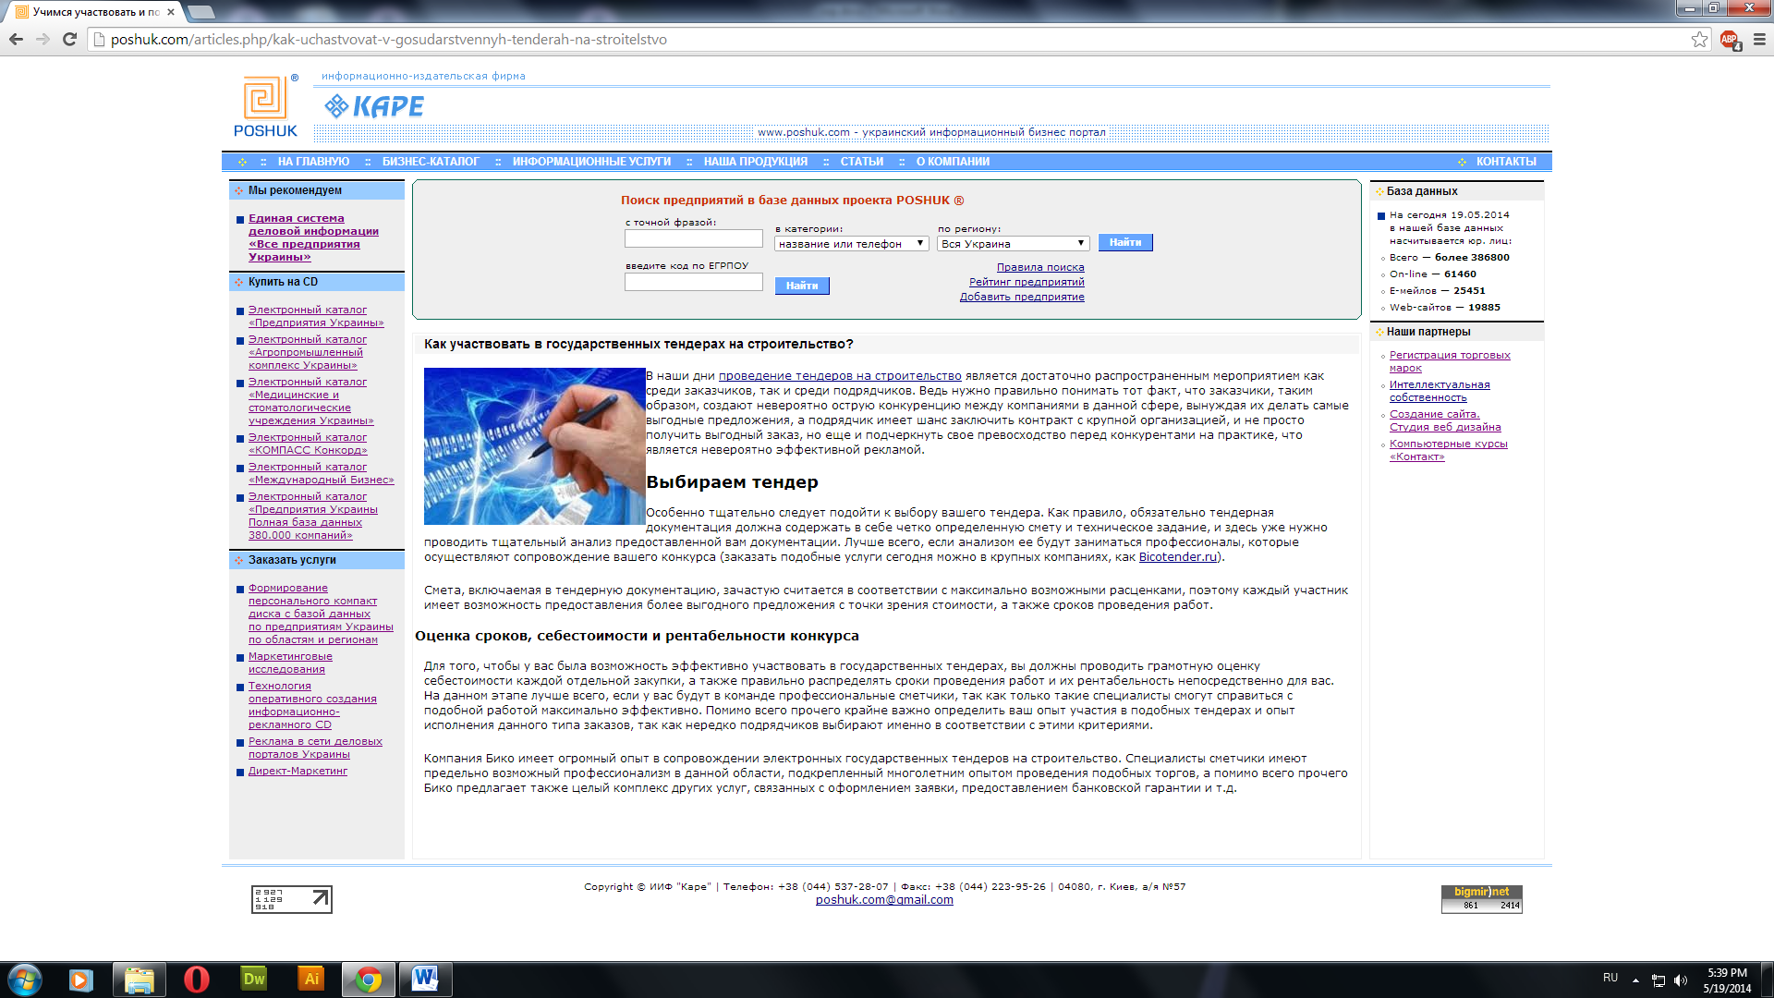
Відображення інформаційного матеріалу на сторінці порталу

Slide 9
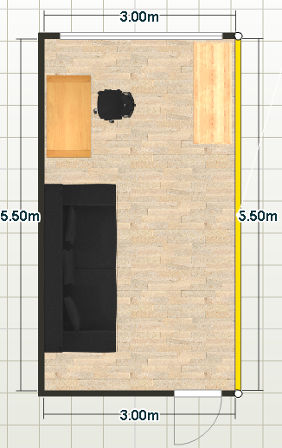
Схема приміщення для розробника ПЗ

